Slide 1
К уроку И.А.Крылов. Басня «Осёл и соловей»
Составила: учитель литературы 6 класса
первой категории Хорошун Е.В.

Slide 2
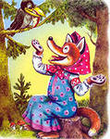

Slide 4
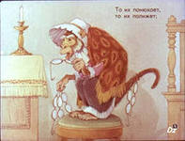

Slide 6
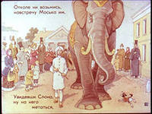

Slide 7
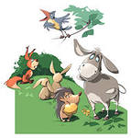

Slide 8
Когда – то И.А.Крылов был молодым. Но в истории литературы все знают его как «Дедушку Крылова».

Slide 9
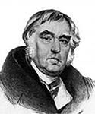
Когда произносят его имя, сразу перед глазами возникает тучный старик с седыми волосами. На его глазах сменилось несколько поколений писателей, поэты знали и любили басни Крылова.

Slide 10
Басня – это краткий стихотворный или прозаический рассказ нравоучительного характера, имеющий иносказательный, аллегорический смысл.

Slide 11
Басня включат в себя две части:
1. Основное повествование.
2. Мораль.

Slide 12
Мораль – это поучительный вывод из основного повествования, который даётся в начале или в конце басни.(По словарю)

Slide 13
Основные компоненты басни.
Аллегория — иносказание — изображение отвлечённого понятия через конкретный образ.
Сатира — злой смех, при помощи которого писатель изображает пороки общества, чтобы их исправить.
Олицетворение—наделение человеческими качествами животных, оживление предметов, явлений природы,
Эзопов язык—умение замаскировать главную мысль .

Slide 14
Эзоп - древнегреческий баснописец, раб, жил в 6 веке до н.э., был очень остроумным и популярным человеком своего времени, считается родоначальником жанра басни. Отсюда и пошло выражение «эзопов язык».

Slide 15
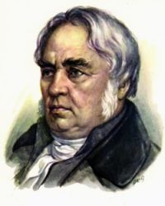
«Забавой он людей исправил,
Сметая с них пороков пыль;
Он баснями себя прославил,
И слава эта – наша быль.
И не забудут этой были,
Пока по-русски говорят,
Её давно мы затвердили,
Её и внуки затвердят».

